Slide 1
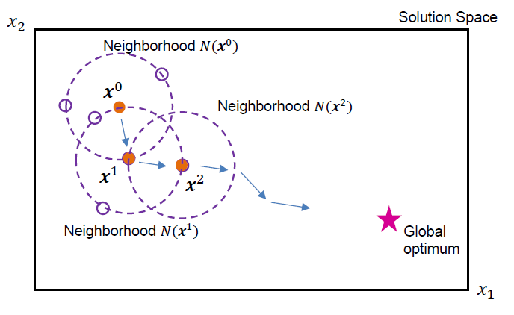
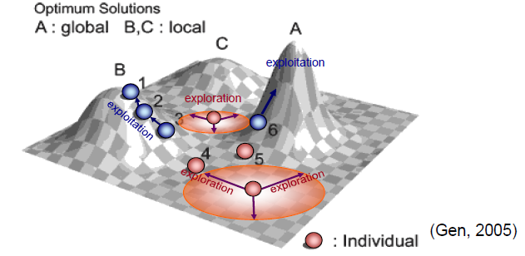
禁忌搜尋法

Slide 2
基因演算法

Slide 3
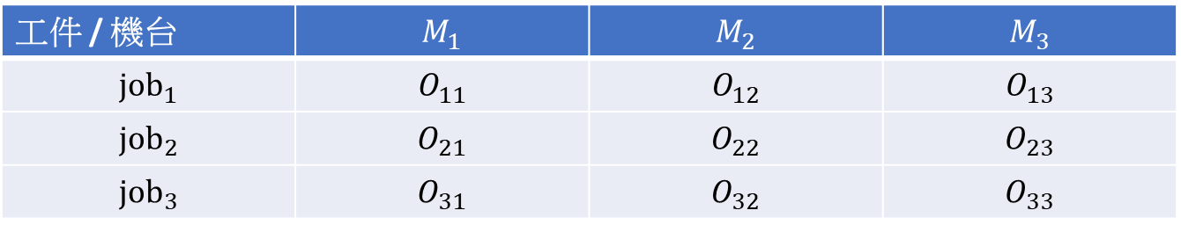
基因演算法排程問題
排序三項工件$job_{1}, job_{2}, {job}_{3}$，及三個機台 $M_{1}, M_{2}, M_{3}$，且任一工件有程序需分別在三個機台執行。
定義 $O_{ij}$代表第 $i$ 項工件在第 $j$ 個機台的運作時間
工件 / 機台 | $$M_{1}$$ | $$M_{2}$$ | $$M_{3}$$
$$job_{1}$$ | $$O_{11}$$ | $$O_{12}$$ | $$O_{13}$$
$$job_{2}$$ | $$O_{21}$$ | $$O_{22}$$ | $$O_{23}$$
$$job_{3}$$ | $$O_{31}$$ | $$O_{32}$$ | $$O_{33}$$
2 | 1 | 3 | 1 | 1 | 2 | 3 | 2 | 3
encoding
decoding
$$O_{21}$$ | $$O_{12}$$ | $$O_{33}$$ | $$O_{13}$$ | $$O_{11}$$ | $$O_{23}$$ | $$O_{32}$$ | $$O_{22}$$ | $$O_{31}$$

Slide 4
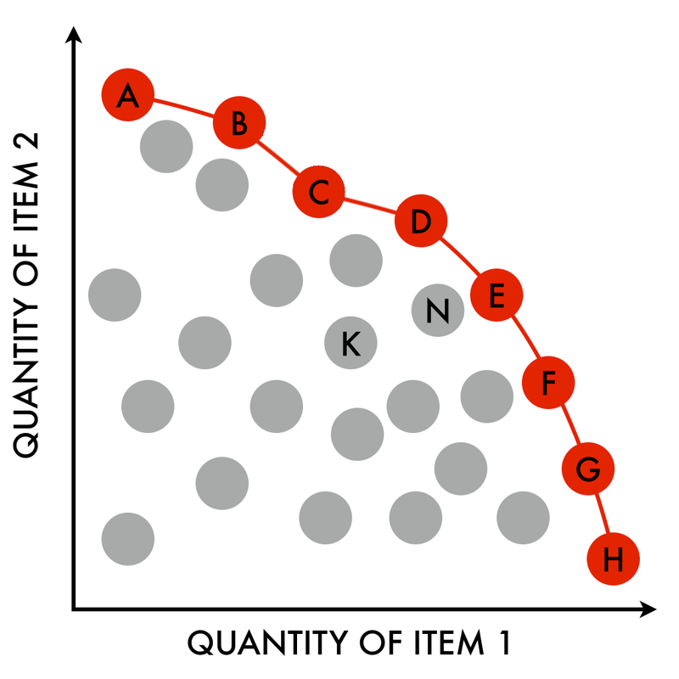
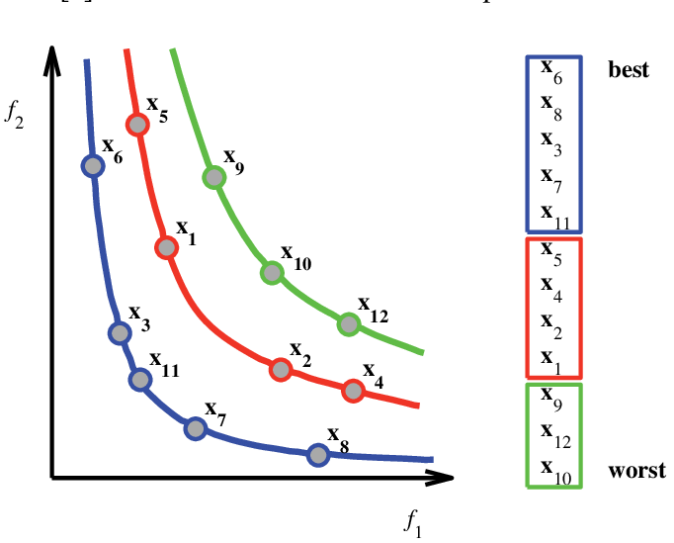
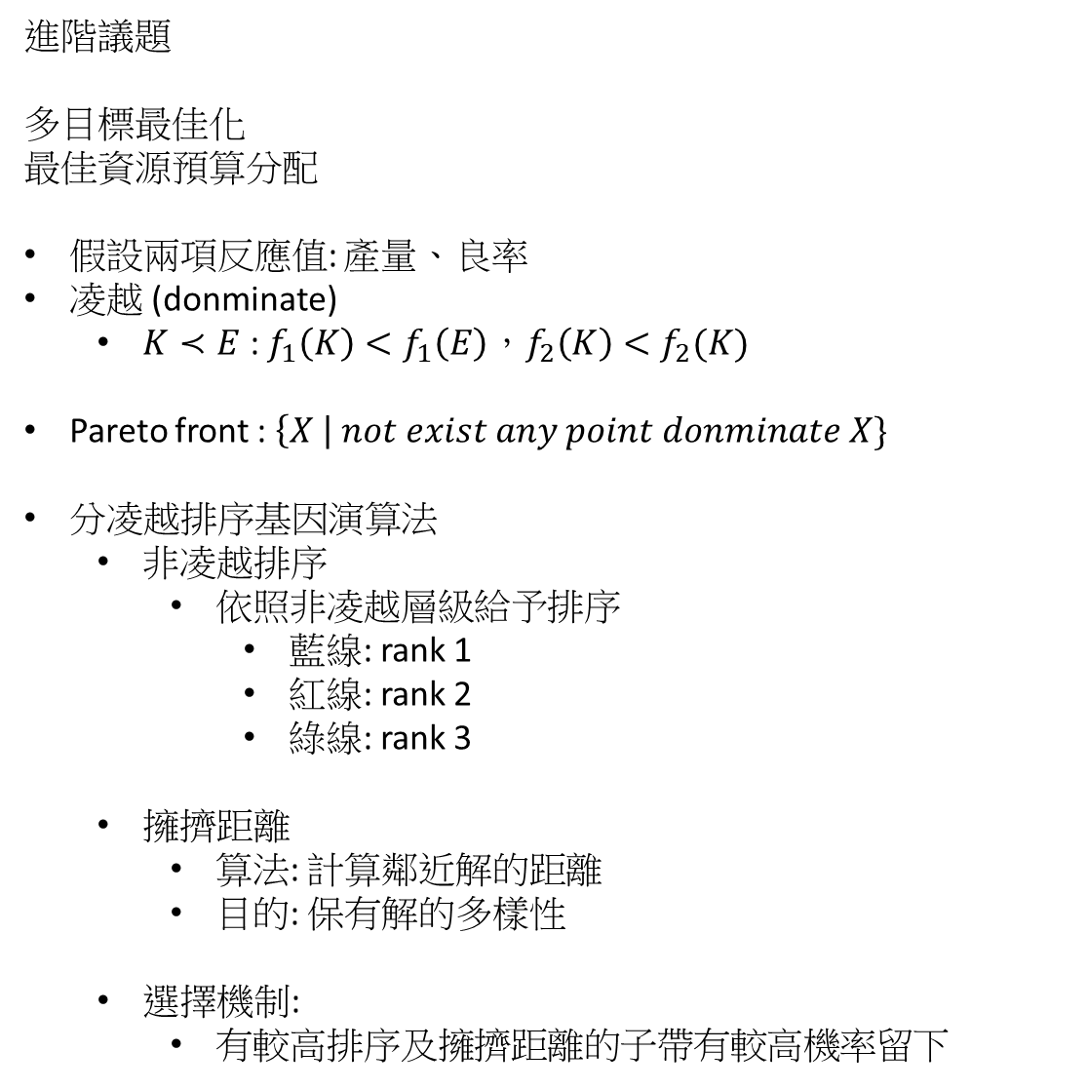
進階議題
多目標最佳化
最佳資源預算分配
假設兩項反應值: 產量、良率
凌越 (donminate)
$K≺E$ : $f_{1}\left(K\right)<f_{1}\left(E\right)，f_{2}\left(K\right)<f_{2}(K)$
Pareto front : $\left\{X \right| not exist any point donminate X\}$
分凌越排序基因演算法
非凌越排序
依照非凌越層級給予排序
藍線: rank 1
紅線: rank 2
綠線: rank 3
擁擠距離
算法: 計算鄰近解的距離
目的: 保有解的多樣性
選擇機制:
有較高排序及擁擠距離的子帶有較高機率留下
Pareto front
非凌越排序

